Slide 1
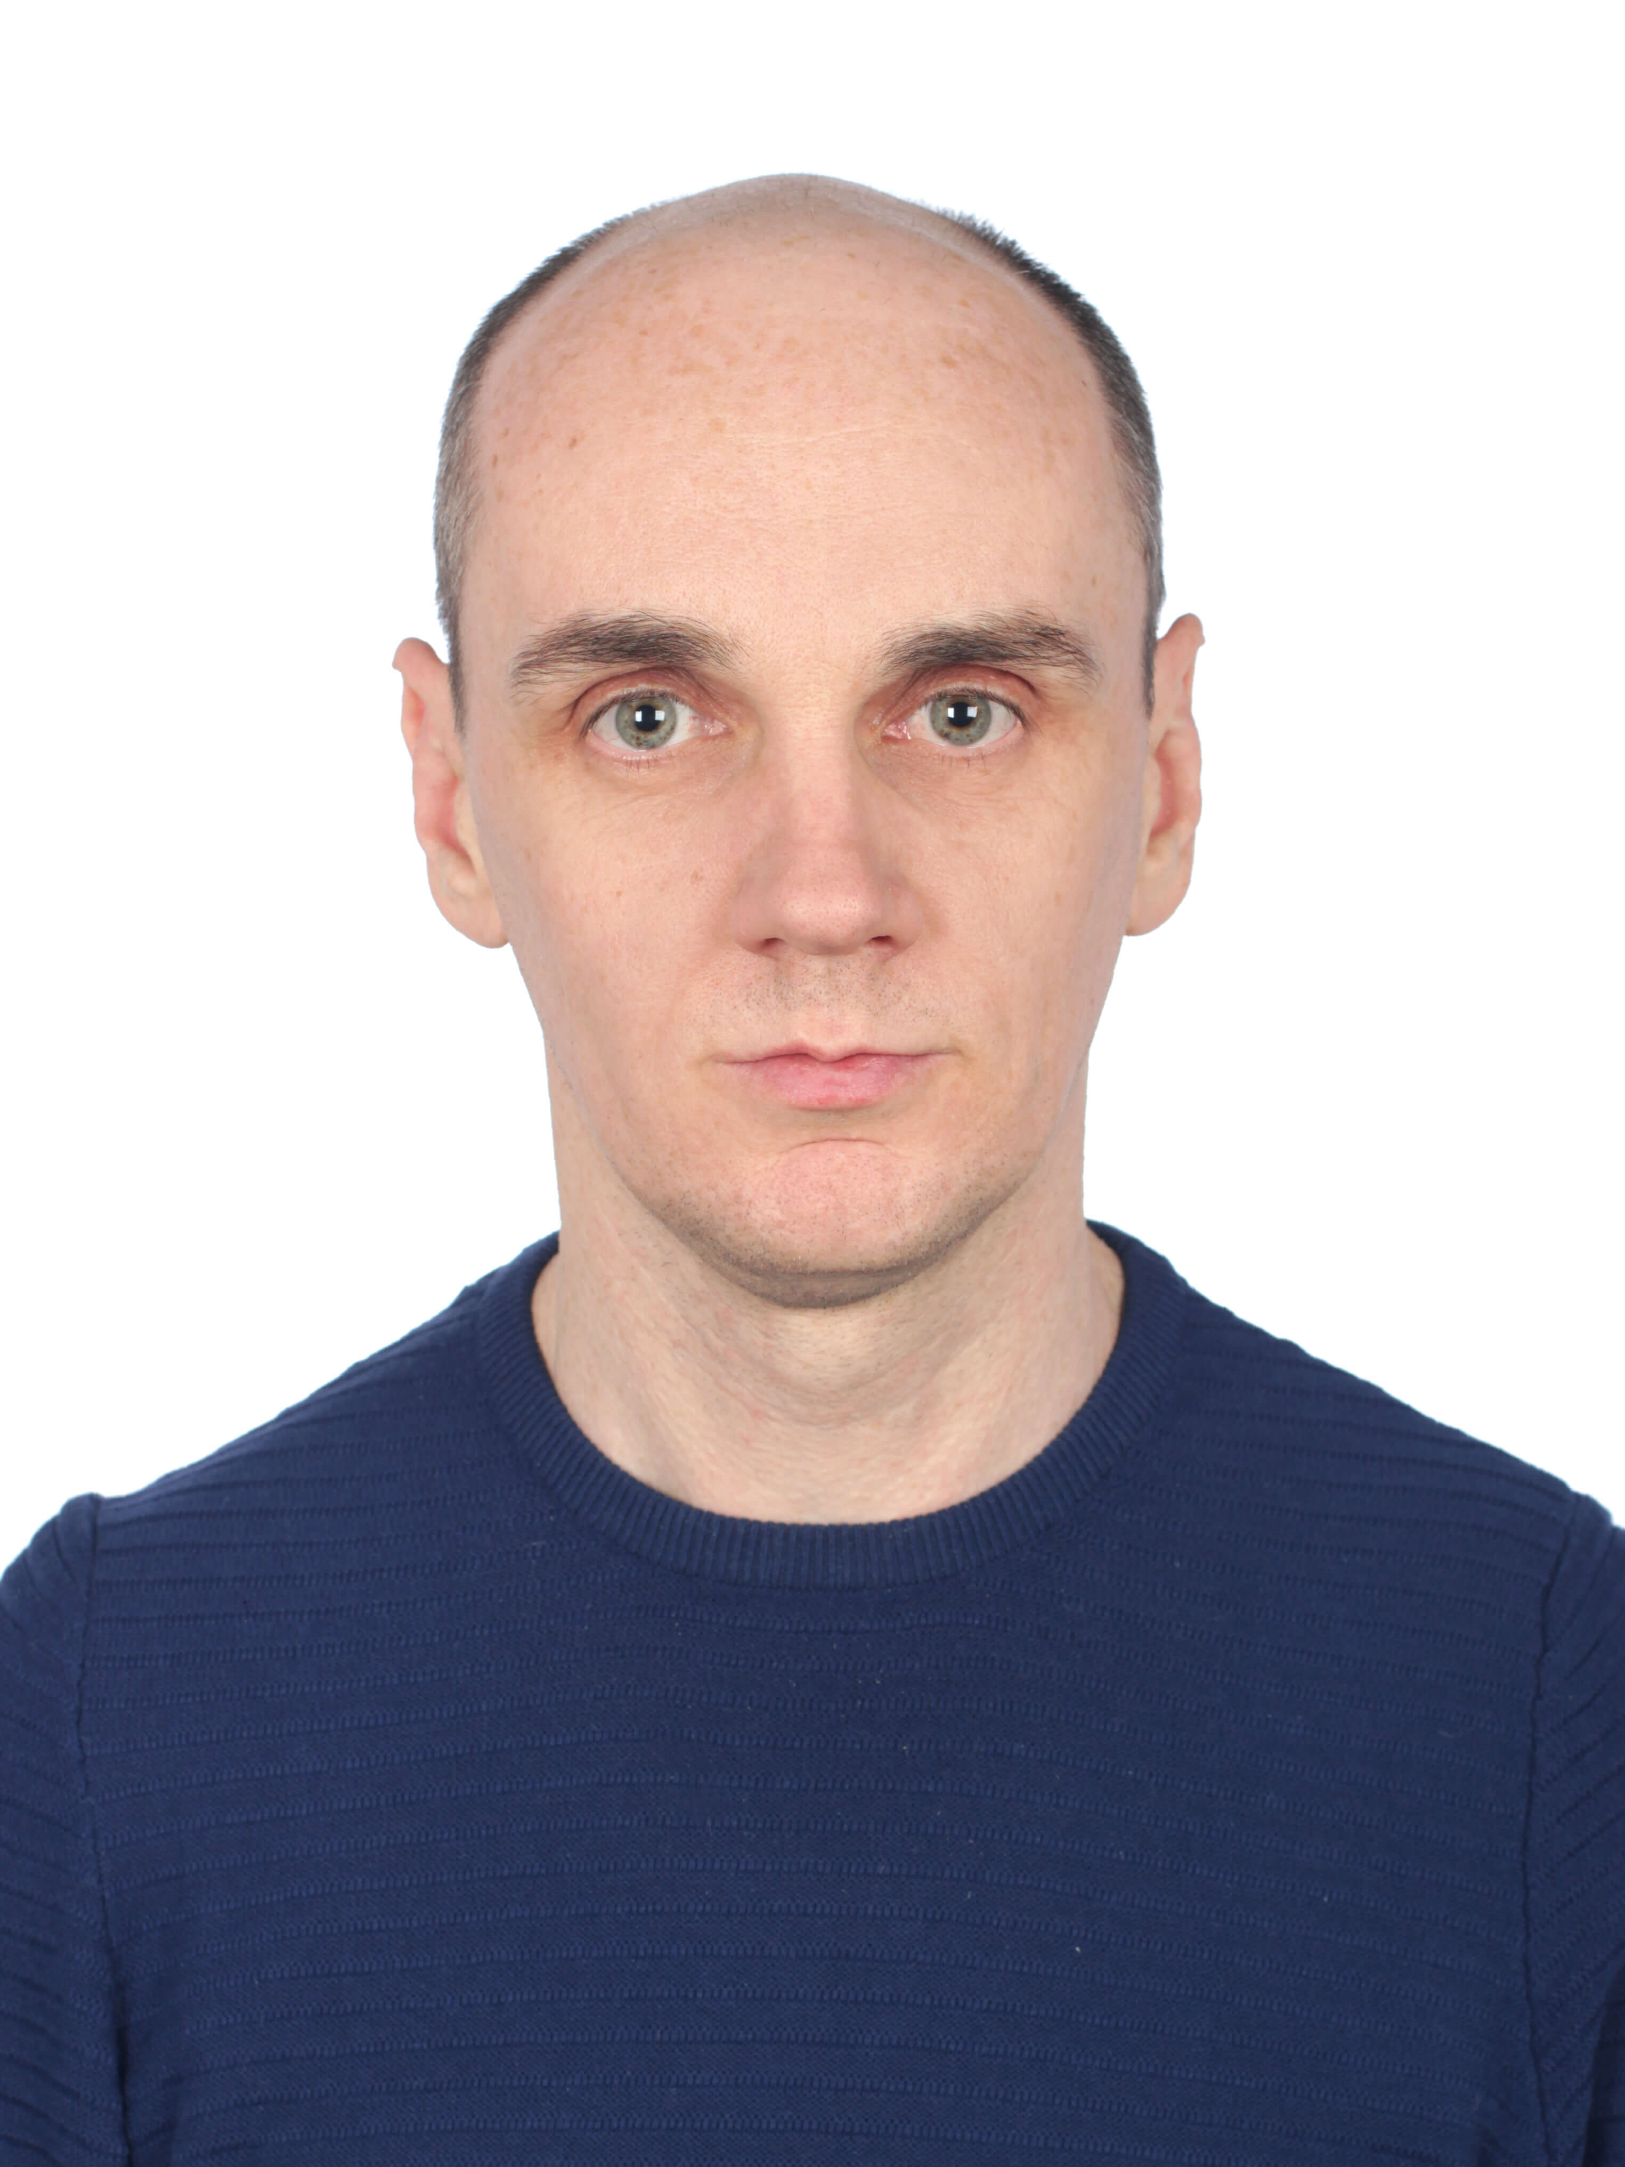
О преподавателе
Басов Денис Алексеевич
PHP
JavaScript
SQL
HTML
CSS

Slide 2
JavaScript. Уровень 2. Расширенные возможности
Тема | Часы
Модуль 1. Углубленная работа с функциями Замыкания, функции высшего порядка, call, bind, apply | 3
Модуль 2. Методы массивов foreach, map, filter, reduce | 1
Модуль 3. Объектная модель браузера BOM/DOM, Поиск элементов и коллекции | 4
Модуль 4. DOM DOM, узлы, связи, работа со стилями, обход коллекции | 5
Модуль 5. События типы событий, обработчики, отмена действия по умолчанию | 5
Модуль 6. Практическая работа Обработка данных формы | 4
Модуль 7. Введение в асинхронный JS async/await, fetch | 4
Модуль 8. Введение в модули и Node.js модули, экспорт/импорт, npm | 4
Модуль 9. Тестирование и сборка jest.js, написание и запуск тестов, parsel.js | 5
Модуль 10. Практическая работа Разработка клиент-серверного приложения | 4

Slide 3
В рамках курса мы научимся:
Углубленной работе с функциями
Использовать JS для работы с HTML
Обрабатывать события в браузере
Работать с асинхронными запросами на сервер
Тестировать написанный код

Slide 4
Модуль 1. Углубленная работа с функциями
Модуль 2. Методы массивов
Модуль 3. Объектная модель браузера
Басов Денис

Slide 5

В модуле 1, 2, 3 мы рассмотрим:
Методы apply, call, bind. Замыкания. Рекурсия
Функции высшего порядка. Каррирование
Методы map, filter, reduce …
Введение в BOM/DOM
Событийные HTML-атрибуты
Таймеры и requestAnimationFrame
Интерфейсы
Поиск элементов и коллекции

Slide 6
this…
this – это объект, свойством которого является вызванный метод

Slide 7
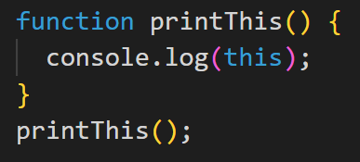
This в простых функциях

Slide 8
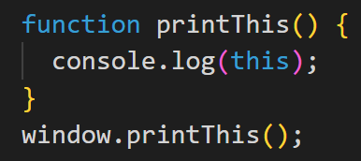
Глобальный объект window

Slide 9
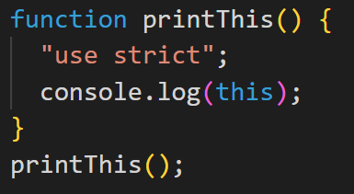
Строгий режим

Slide 10
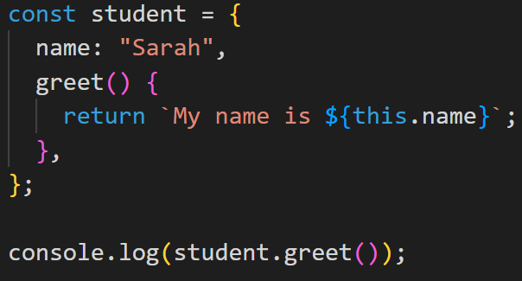
This и объекты

Slide 11
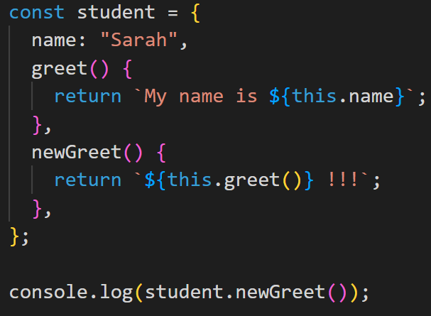
This и объекты

Slide 12
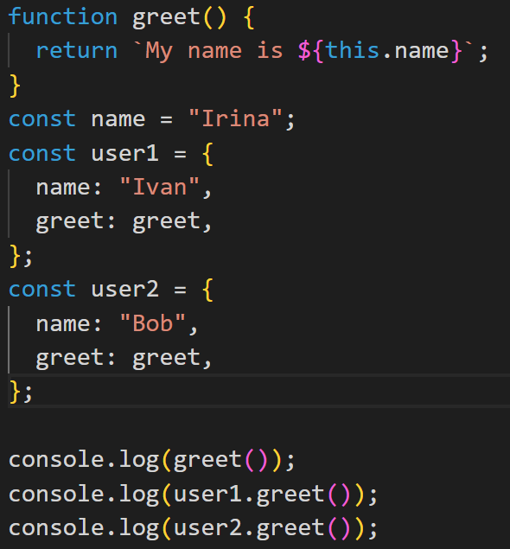
Функции + объекты

Slide 13
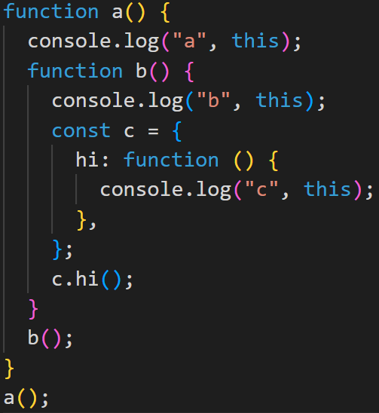
this и вложенные объекты

Slide 14
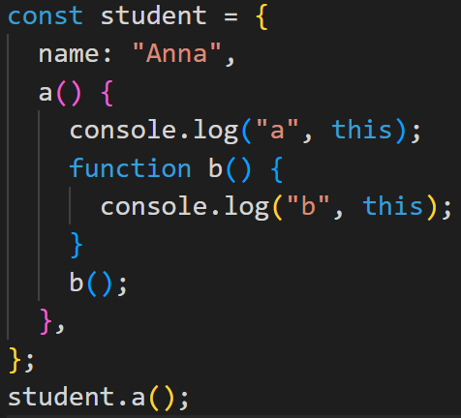
Функции в методах объектов

Slide 15
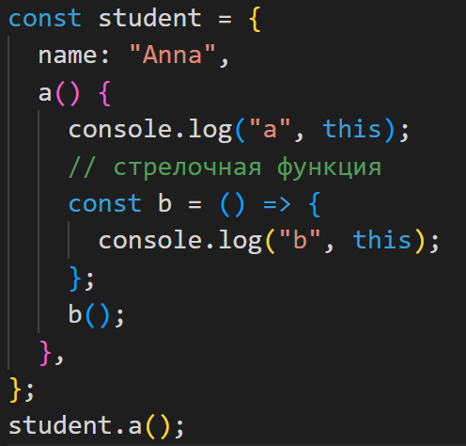
Стрелочная функция и this

Slide 16
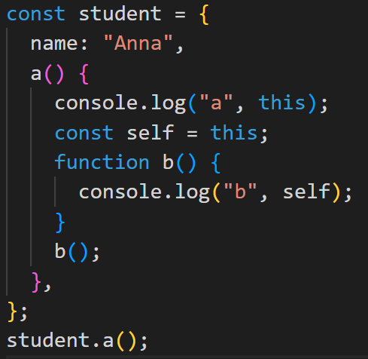
Еще один способ исправления

Slide 17
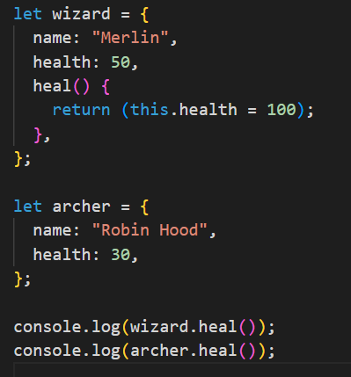
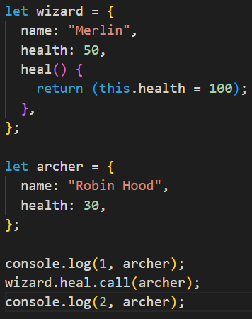
Function.prototype.call()

Slide 18
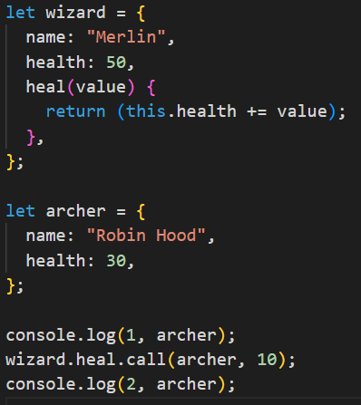
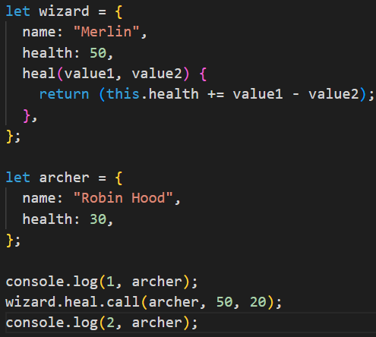
Function.prototype.call()

Slide 19
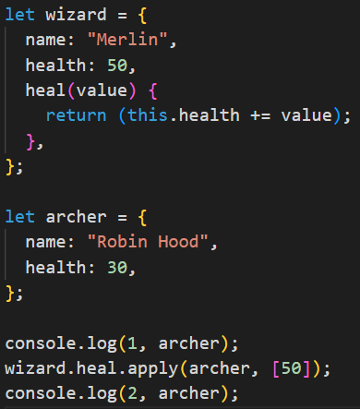
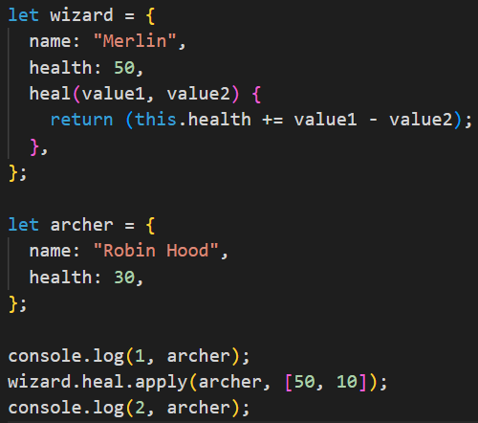
Function.prototype.apply()

Slide 20
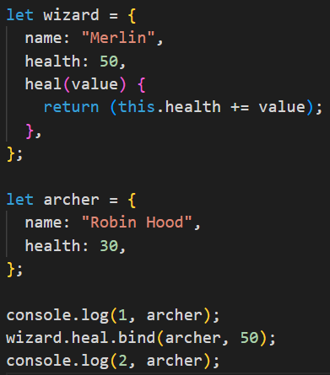
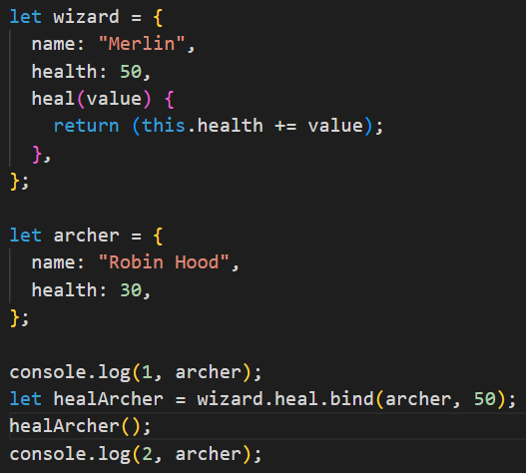
Function.prototype.bind()

Slide 21
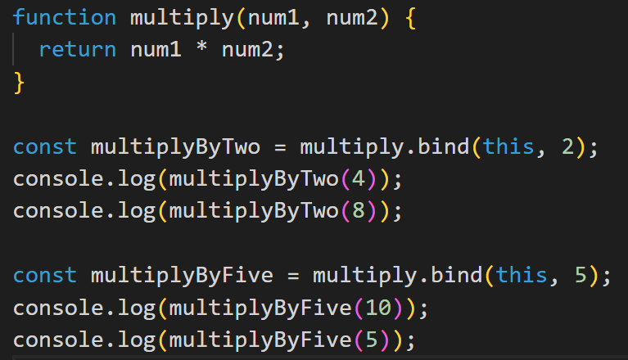
Currying - каррирование

Slide 22
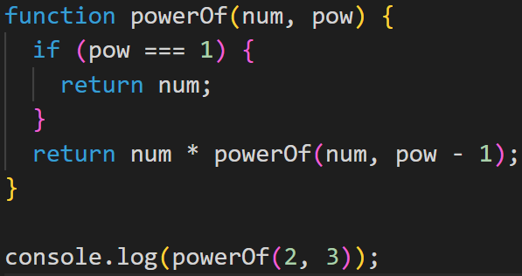
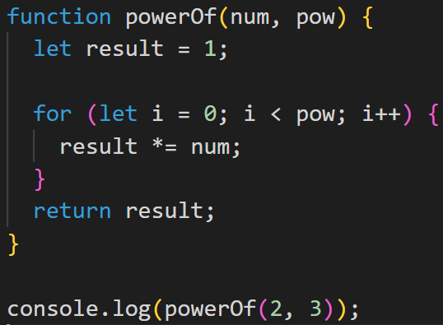
Рекурсия

Slide 23
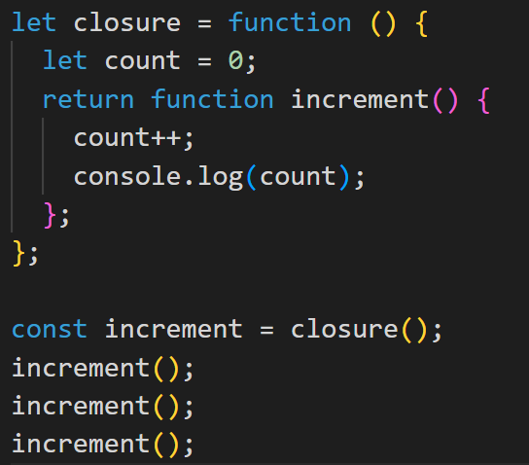
Closures - замыкания

Slide 24
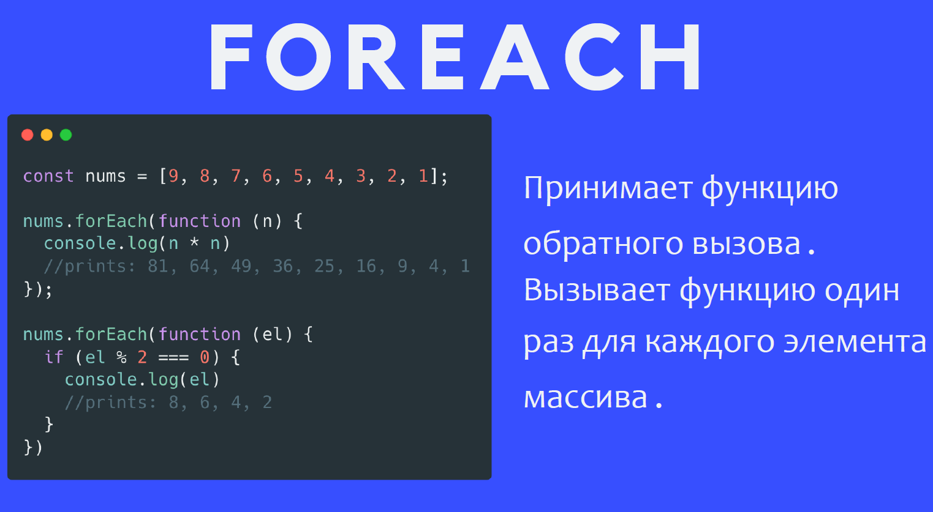

Slide 25


Slide 26
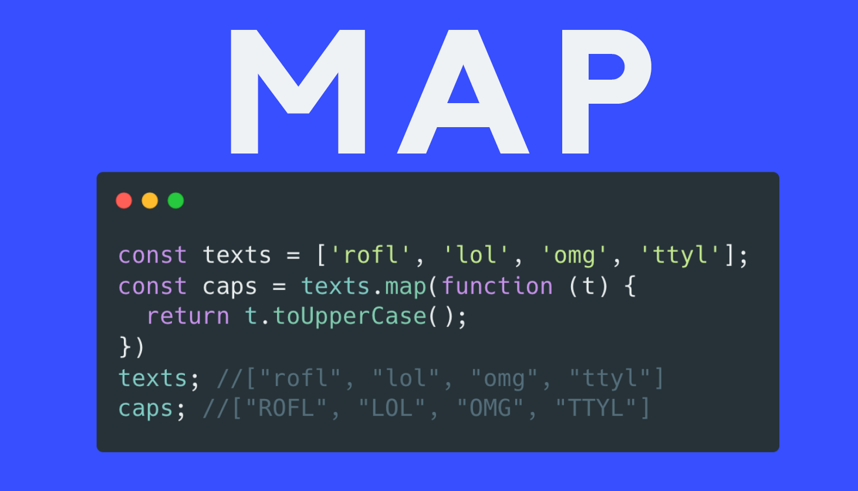

Slide 27


Slide 28
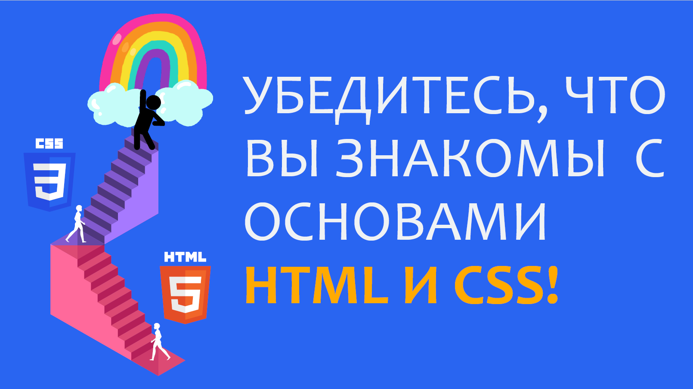

Slide 29


Slide 30


Slide 31
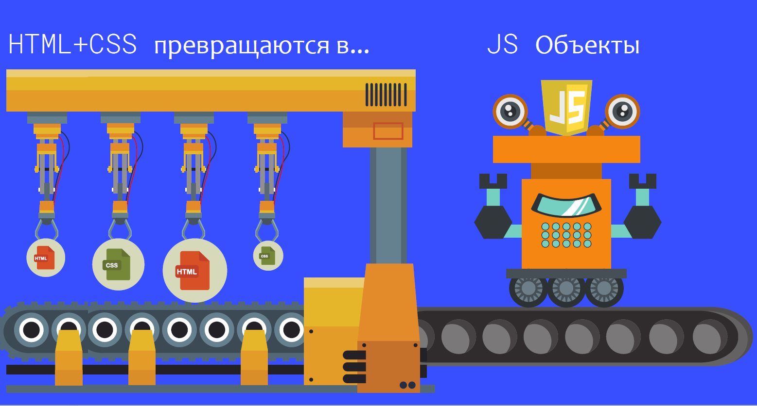

Slide 32
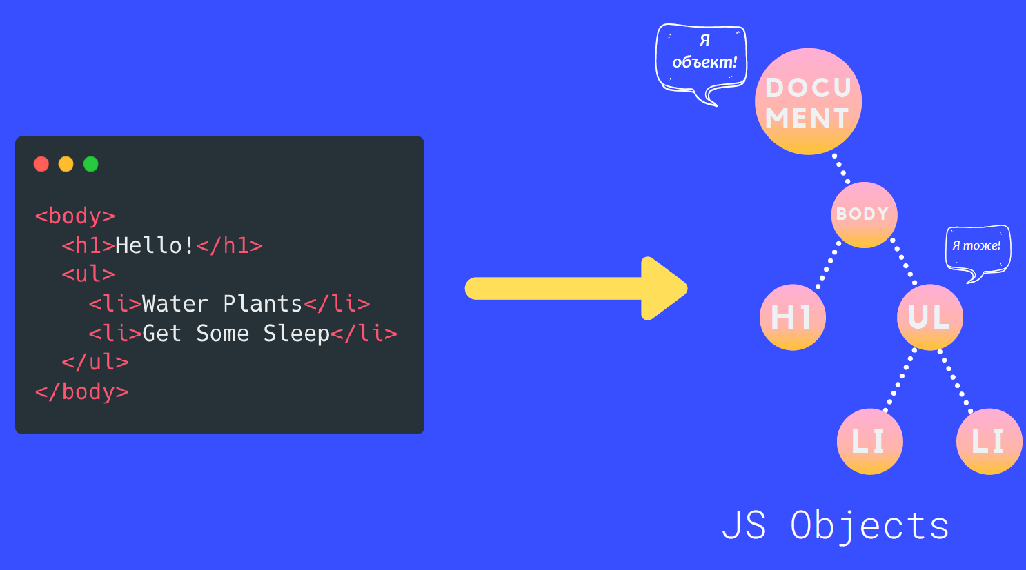

Slide 33


Slide 34


Slide 35


Slide 36
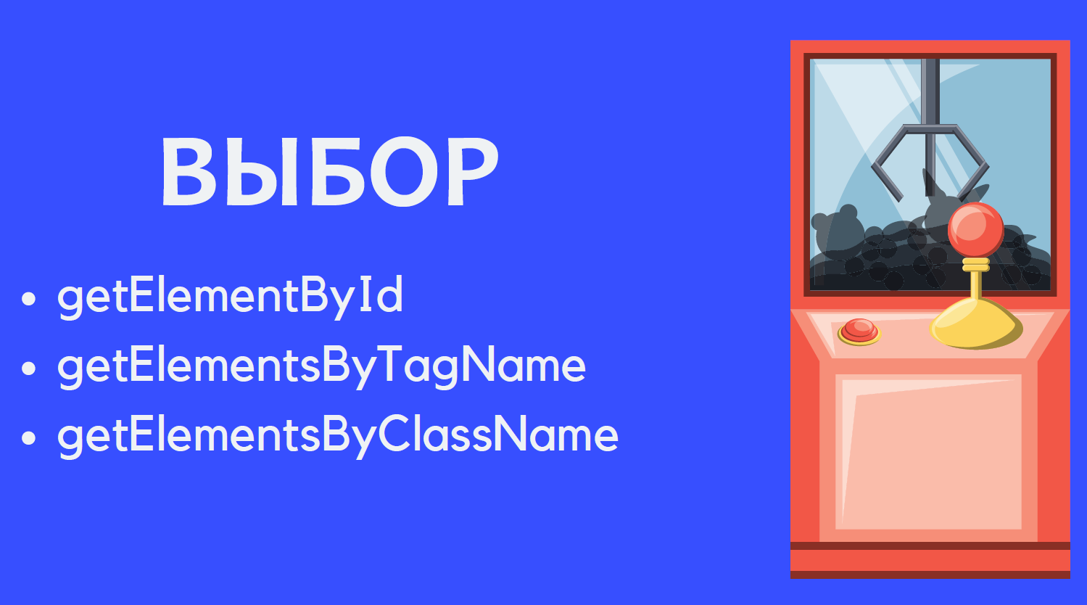

Slide 37
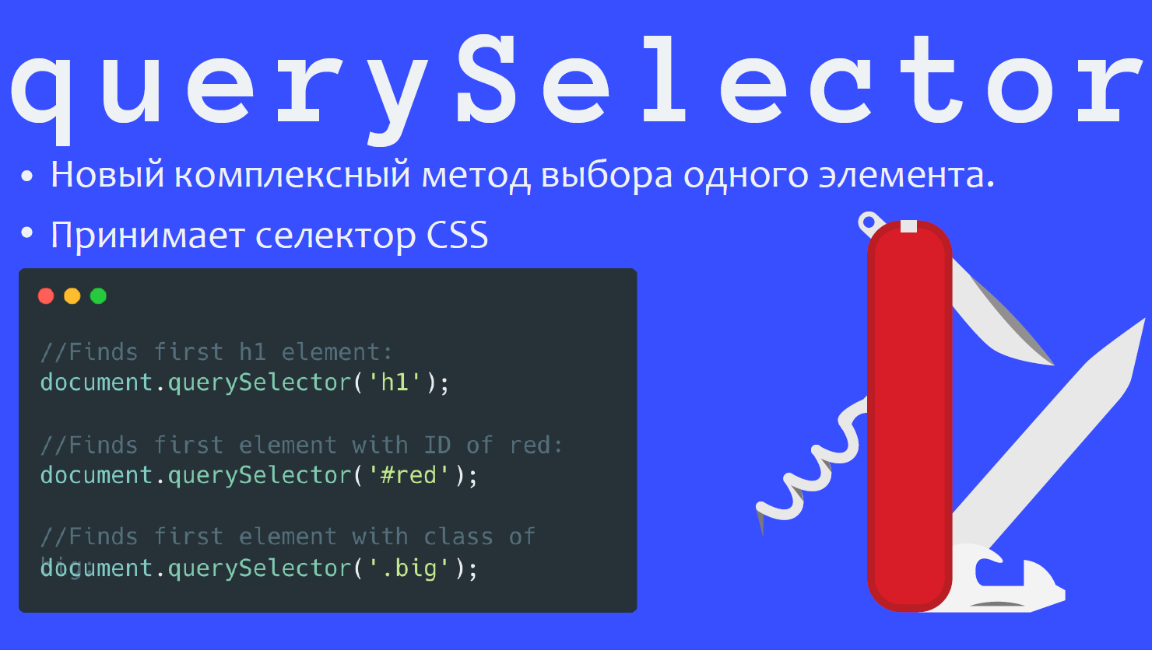

Slide 38


Slide 39
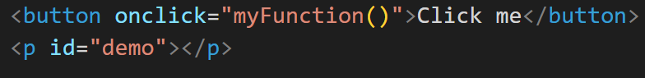
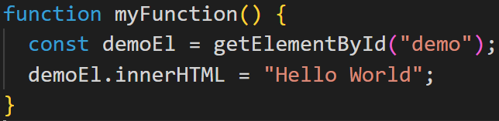
Событийные HTML-атрибуты

Slide 40
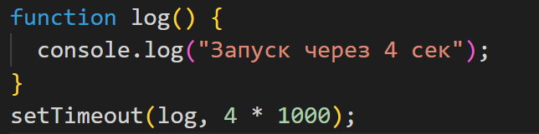
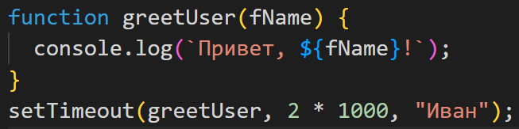
Установка отложенного запуска

Slide 41
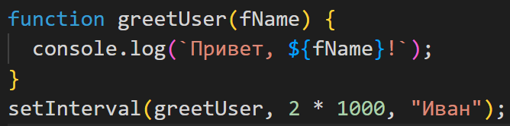
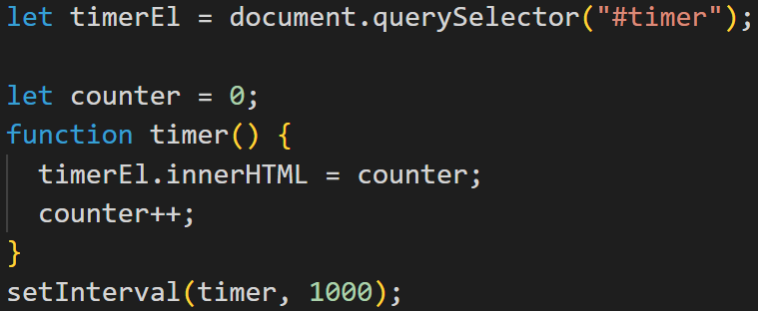
Периодический запуск

